Slide 1

Детская спортивная студия каратэ «Ника»
Инклюзивное каратэ
Автор проекта
Юмаева Ингира Кашафовна
гп. Пойковский Нефтеюганский район
Ханты-Мансийский АО - Югра

Slide 2
Проблемы здоровья детей и пути решения
90 % детей в России имеют отклонения в здоровье
30-35% первоклассников с хроническими заболеваниями
К 5 -6 классу - нарушения в здоровье детей увеличиваются:
в 5 раз зрения и осанки
в 4 раза психического здоровья
в 3 раза заболевания ЖКТ
Дети-инвалиды в ХМАО-Югра за 2017 год -6059
К 2019 году стало -6 548 человек
Общая мощность центров заявленных на коррекцию и социализацию детей с ОВЗ охватывает 30 % от общего числа нуждающихся. В том числе из-за дефицита профессионального кадрового ресурса.
Решение - инклюзивные занятия, в небольших населенных пунктах, являются оптимальным решением адаптации и социализации детей с инвалидностью и ОВЗ в общество здоровых детей, особенно в сфере физической культуры и спорта.

Slide 3
Острота социальной проблемы, способ ее решения с помощью данного проекта и новизна подхода
1. Социализация и улучшение качества жизни детей и подростков с ОВЗ через привлечение к систематическим занятиям адаптивной физической культурой и спортом путем инклюзивных занятий со здоровыми детьми.
2. Создать условия и особую атмосферу доброжелательности для занятий, создать условия для физического развития.
3. Формировать у детей способность к двигательной активности.
4. Воспитывать у детей и подростков потребность в здоровом и безопасном образе жизни.
5. Побуждать детей и подростков к занятиям физической культурой, в том числе, каратэ или йога.
6. Развивать и закаливать занимающихся детей, с помощью регулярных тренировочных занятий по каратэ или йога.
7. Обучить детей преодолевать трудности (ситуация преодоления страха, волнения, неприятных ощущений и т.д.).

Slide 4
Цель проекта
Создание современного востребованного социального проекта для детей, в том числе с ограниченными возможностями здоровья, их социализация, адаптивный спорт и интеграция деятельности с инклюзивным подходом.
Основные средства реализации проекта – сертификаты ПФДО.

Slide 5
Описание проекта
Проект спортивная студия «Ника», предназначен для занятий детей здоровых, с инвалидностью и ограниченными возможностями здоровья (ОВЗ),
относится к физкультурно-спортивной направленности,
адаптирован для особых детей и подростков и направлен на укрепление здоровья, формирование культуры здорового и безопасного образа жизни, а также предотвращения барьеров в общении и физической культуре между здоровыми детьми и детей с ОВЗ.
Программа данного проекта, адаптирована к обучающимся со следующими нарушениями: аутизм, детский церебральный паралич (ДЦП), нарушение слуха, синдром дефицита внимания с гиперактивностью (СДВГ) и без, нарушения речи, нарушения опорно-двигательного аппарата.
Для здоровых детей, физическая нагрузка увеличена, в соответствии их возраста и физиологических показателей.

Slide 6
Опыт работы
Тренер - преподаватель по каратэ среди детей – более 20 лет
Инструктор-методист по АФК в реабилитационном центре для детей и подростков с инвалидностью.
Тренер по АФК, начальник отдела АФК
Индивидуальный предприниматель, в сфере физической культуры.
С 30 марта 2019 года реализация проекта «Секция каратэ родитель+ребенок»
С 1 сентября 2019 года реализация проекта «Инклюзивное каратэ» по сертификатам ПФДО

Slide 7
Инновационная составляющая и стадия готовности проекта
Проект действующий и полностью инновационный.
Интеграция деятельности с инклюзивным подходом.
Проект реализуется по сертификатам ПФДО, что позволяет также детям из многодетных малоимущих семей, посещать данные занятия.

Slide 8
Услуги и ее конкурентные преимущества
Услуги по каратэ и йога для детей, физкультурно-спортивной направленности, в том числе адаптированы для детей инвалидов и ОВЗ.
Градация возрастных возможностей занимающихся, максимальная от 5 до 17 лет,
Оплата услуг по сертификатам ПФДО.

Slide 9
Бюджет проекта
Собственные средства, в т.ч. и реинвестированные по итогам предыдущего 2019 календарного года – 300000 тыс. руб

Slide 10
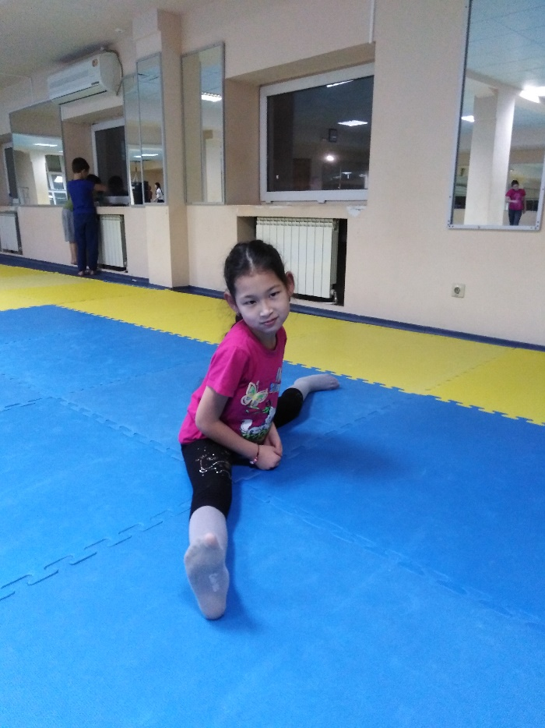
Рада - ребенок с диагнозом ДЦП, через 1,5 месяца занятий села шпагат

Slide 11
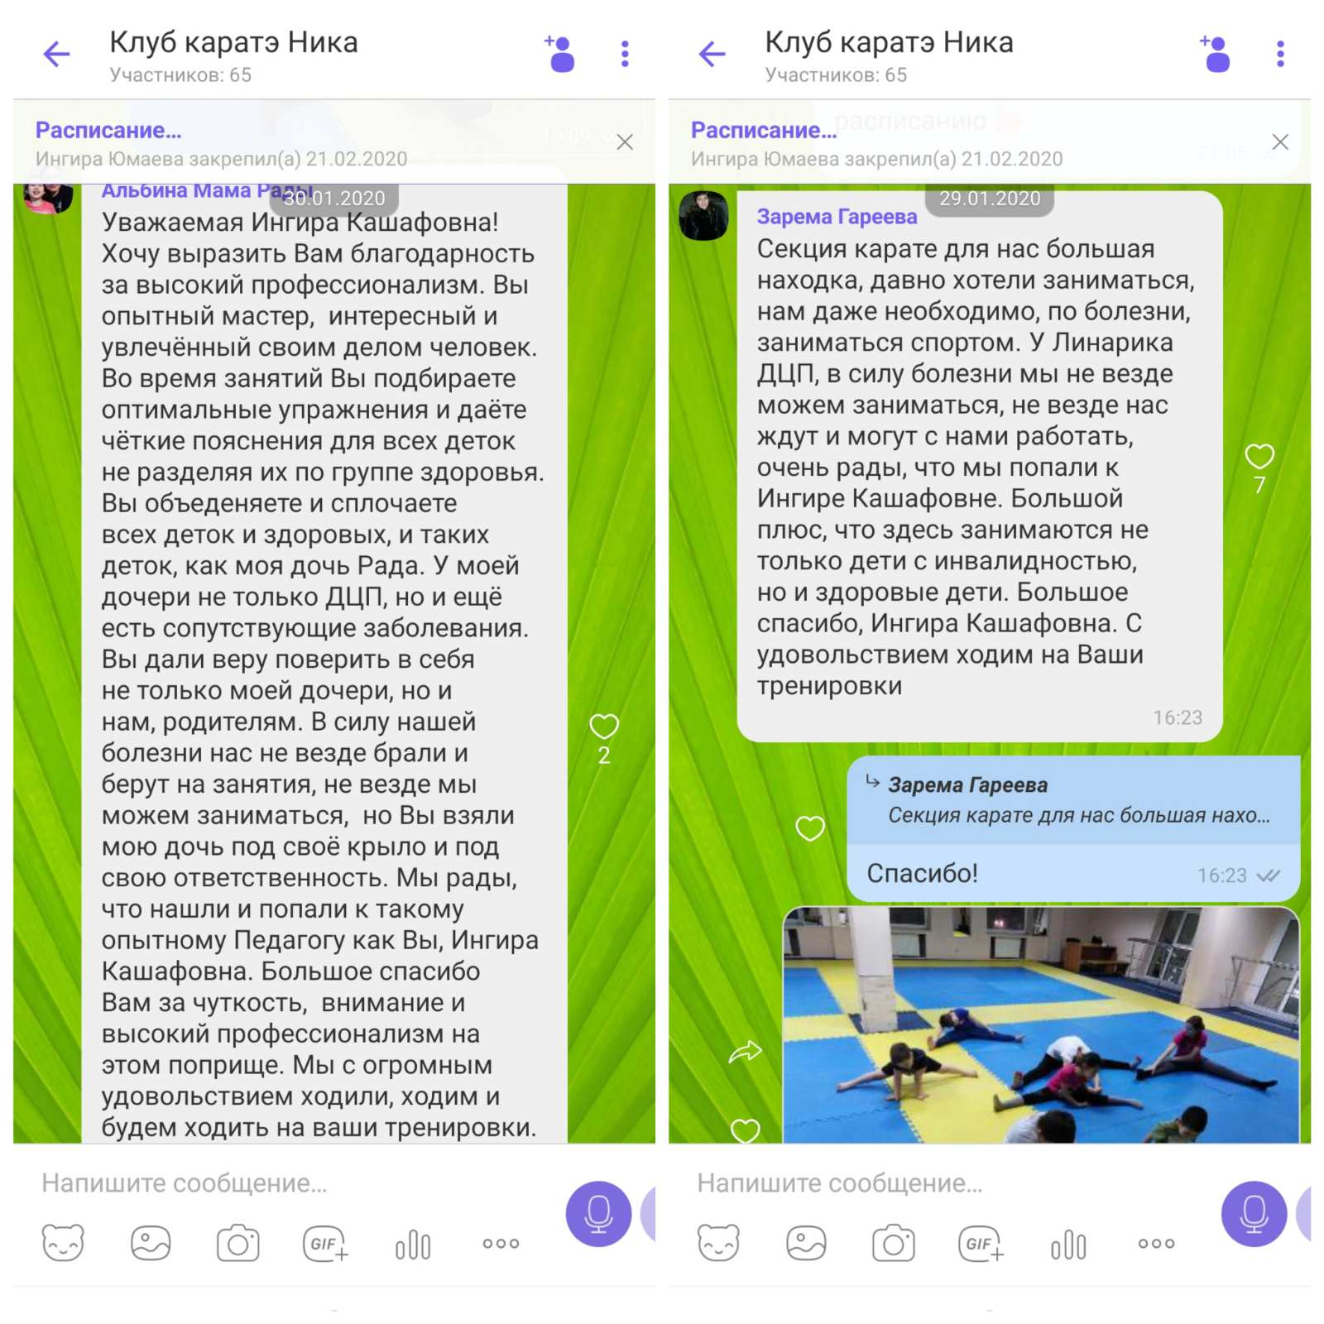
Спасибо за отзывы родителям

Slide 12
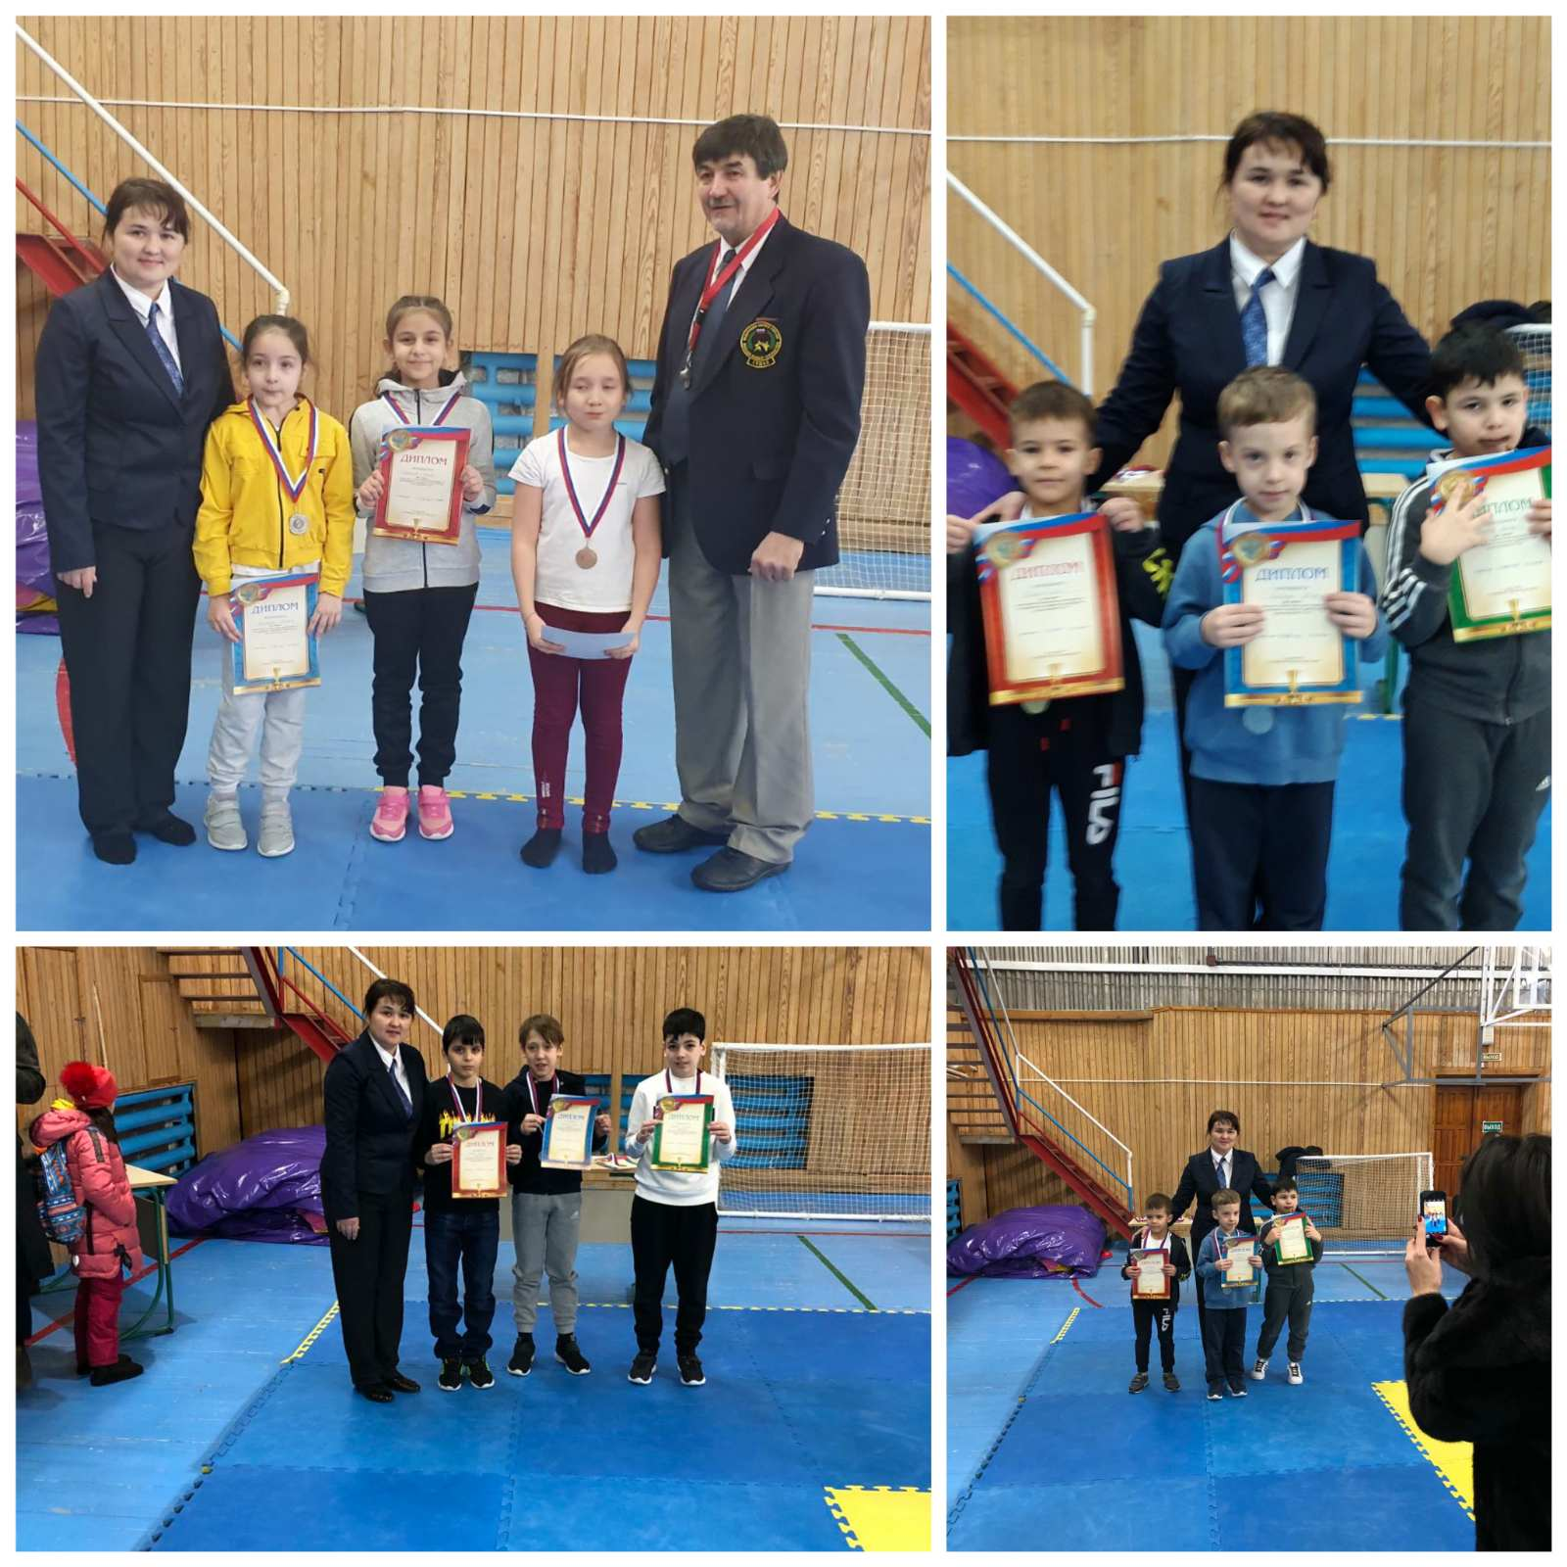
Победители и призеры соревнований по смешанным единоборствам

Slide 13
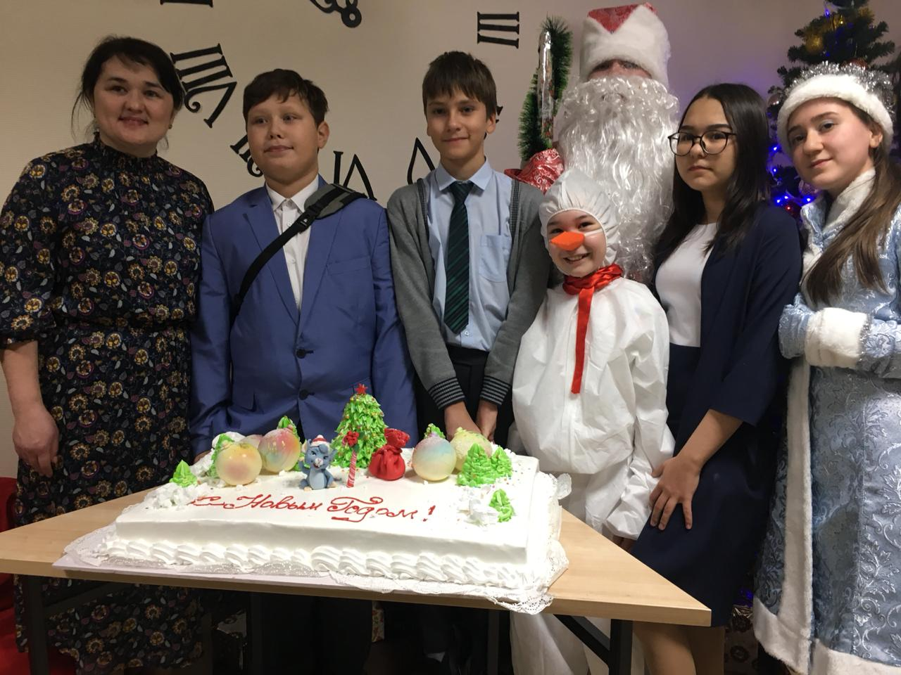
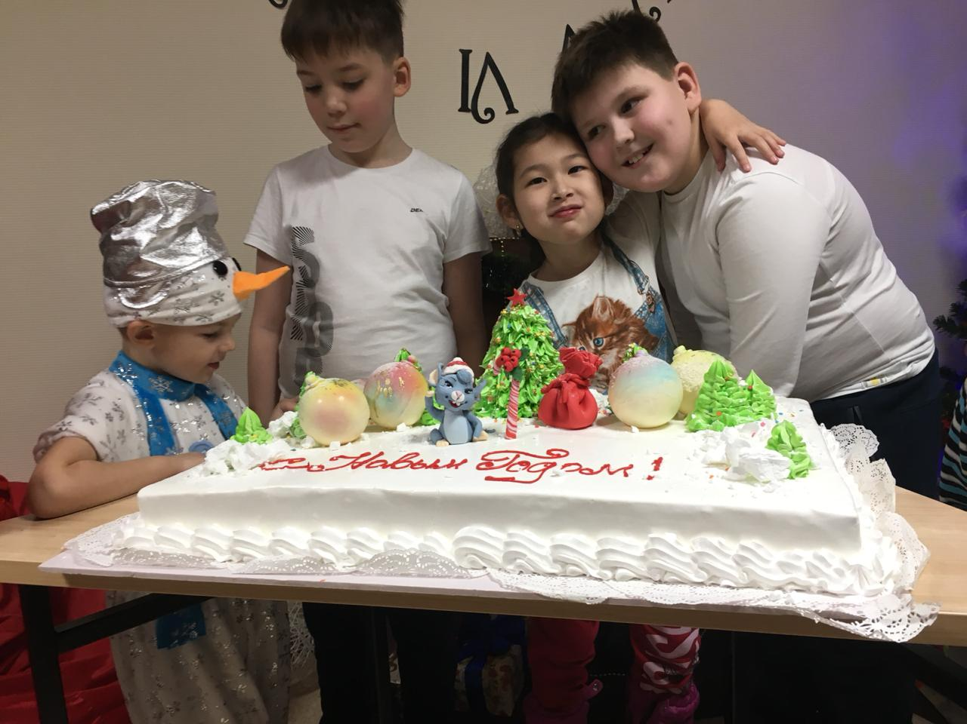
Ребята из старших групп, провели новогодний утренник для малышей в 2019 г.

Slide 14
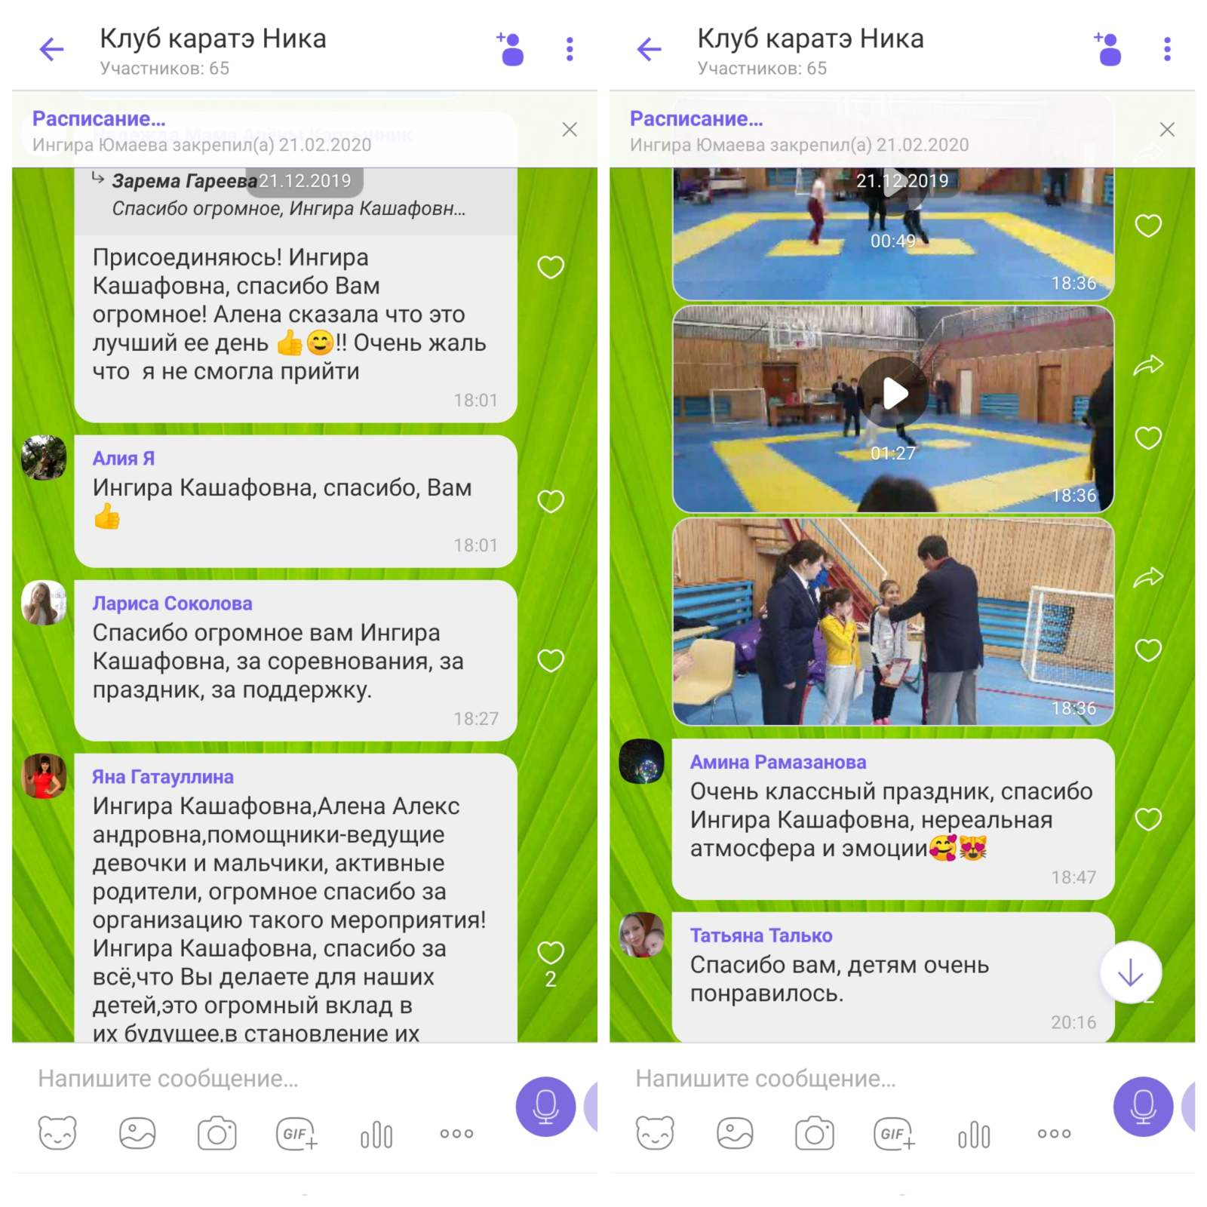
Отзывы новогодних мероприятий 2019 г.

Slide 15
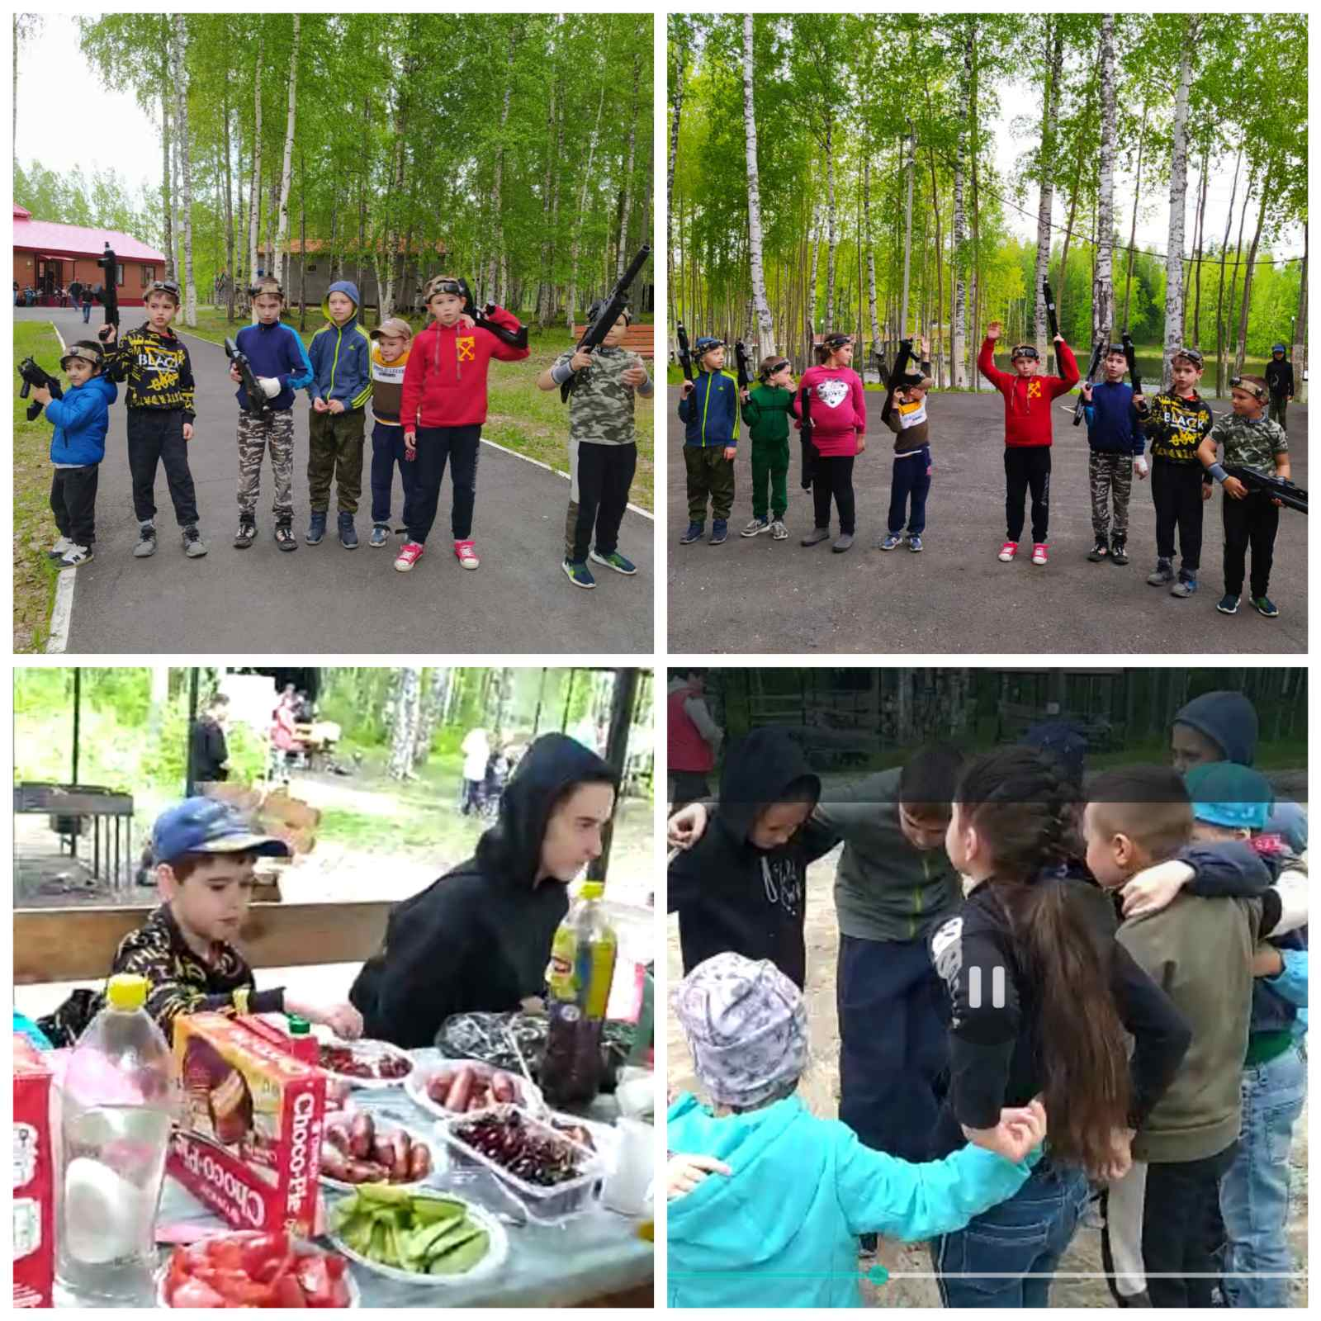
Закрытие сезона 2022-2023г. Лазертаг и пикник

Slide 16
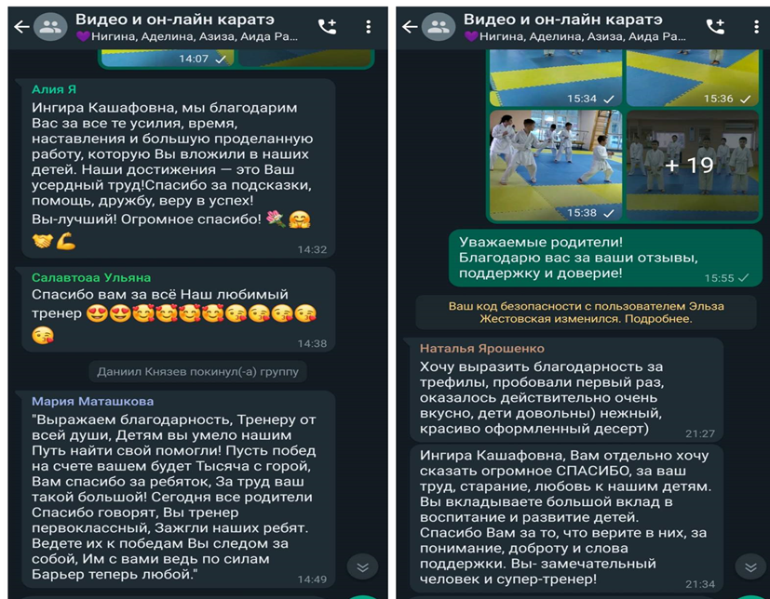
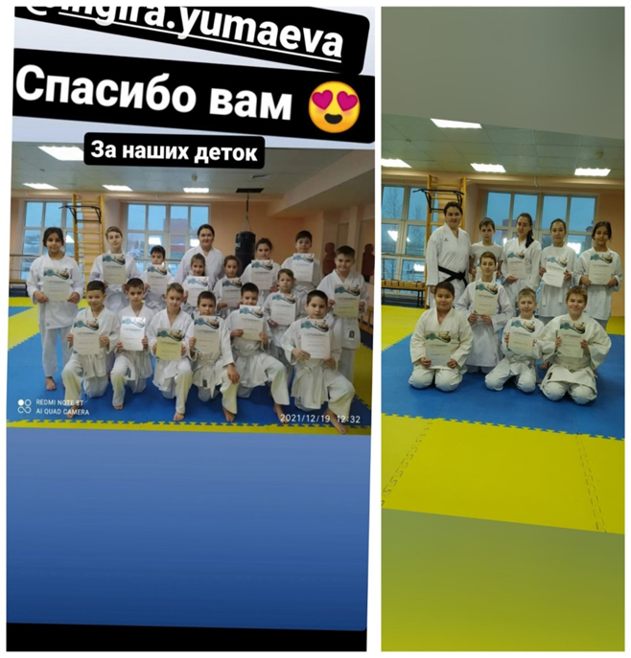
Аттестация на пояса по каратэ 19 декабря 2022г.

Slide 17
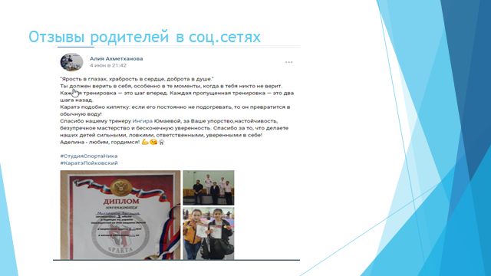

Slide 18
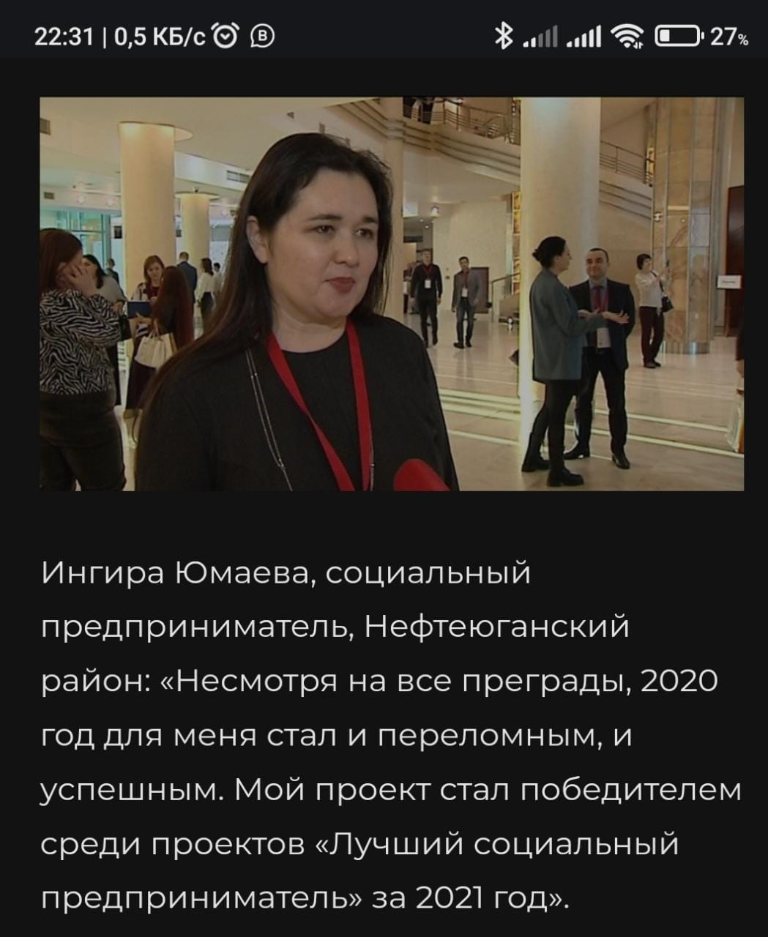
Интервью для ТВ Югра

Slide 19
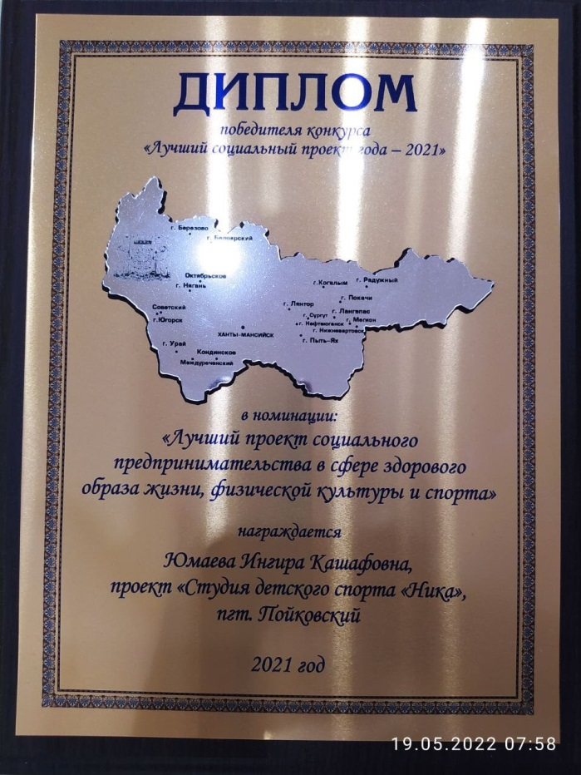

Slide 20
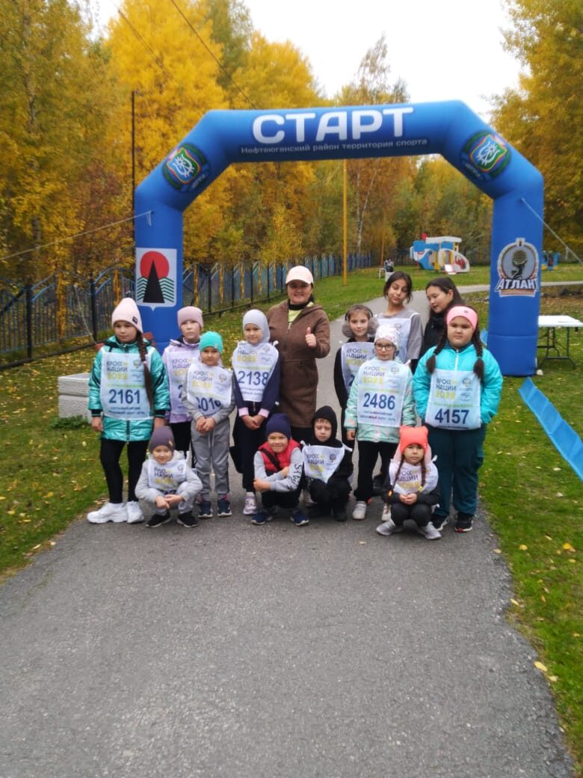
Участие в Кроссе наций

Slide 21
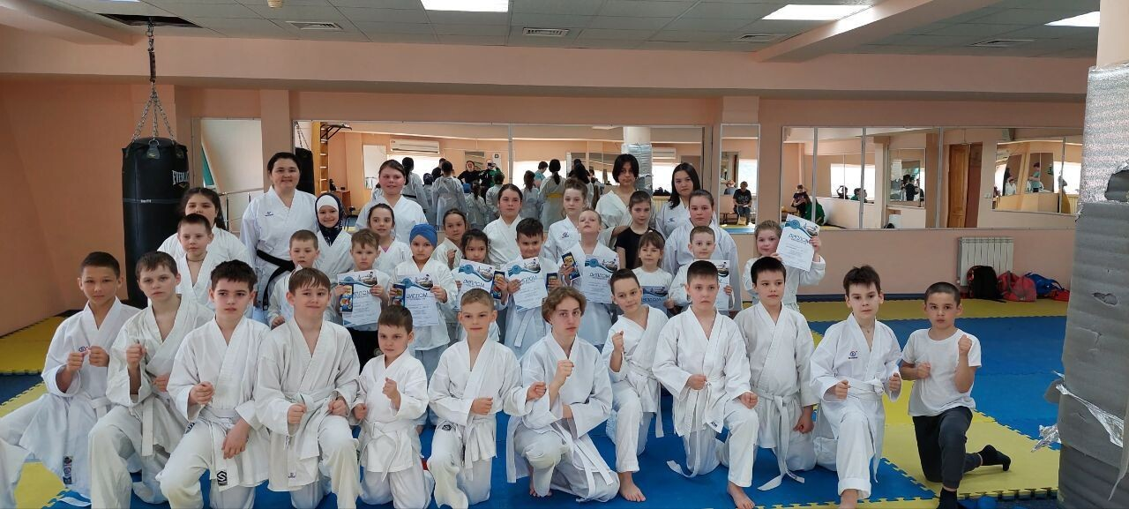
Турнир Великой Победы

Slide 22
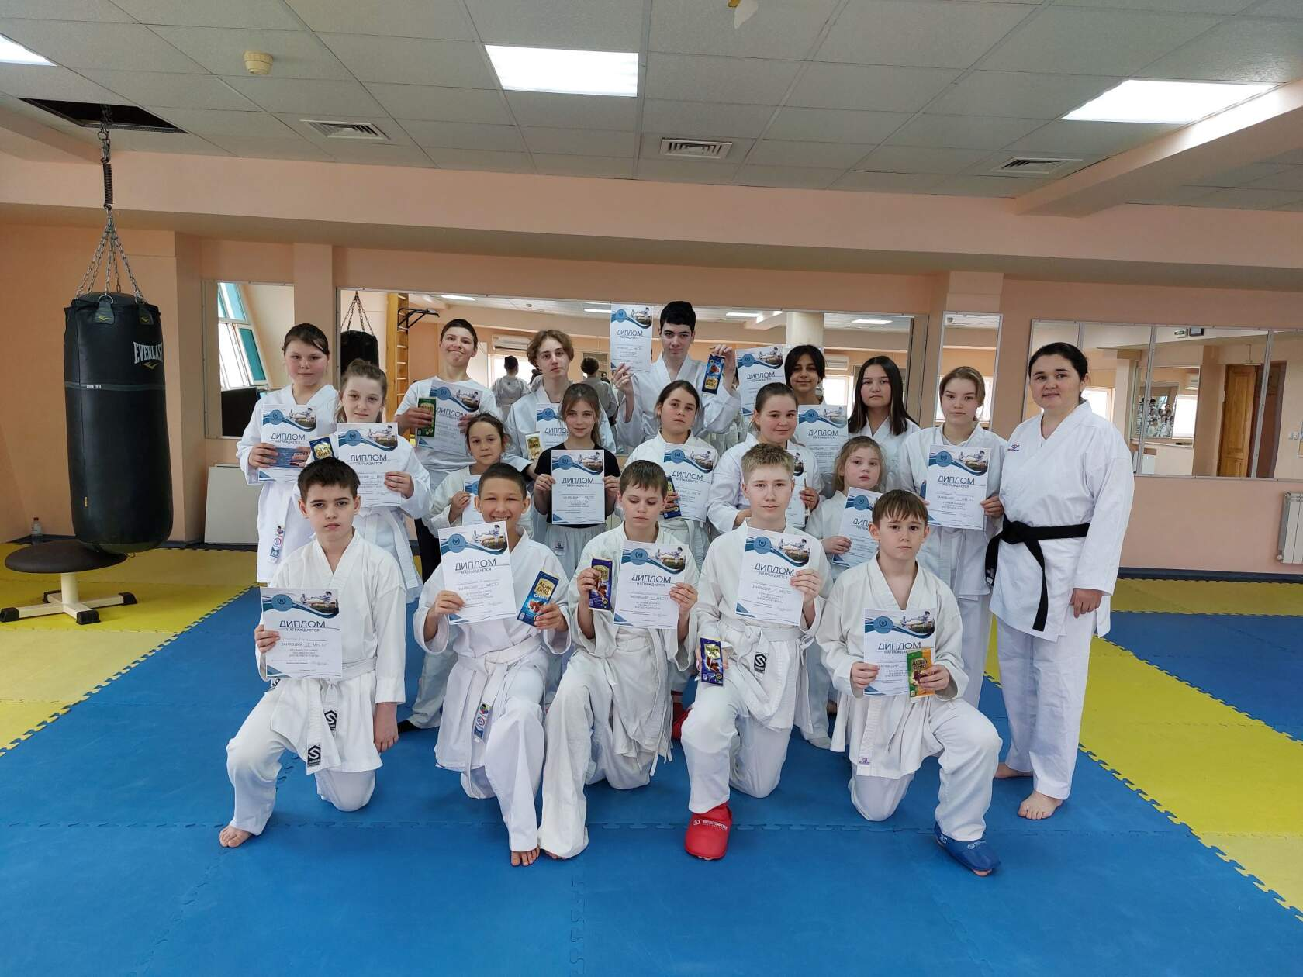
Турнир Великой Победы

Slide 23
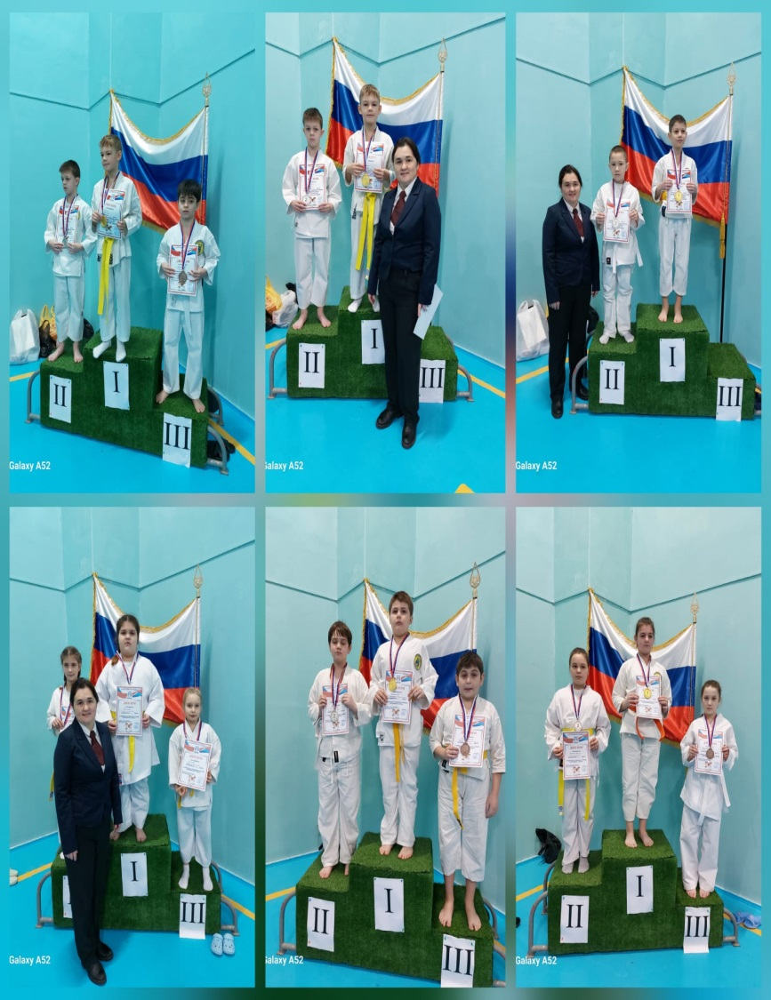
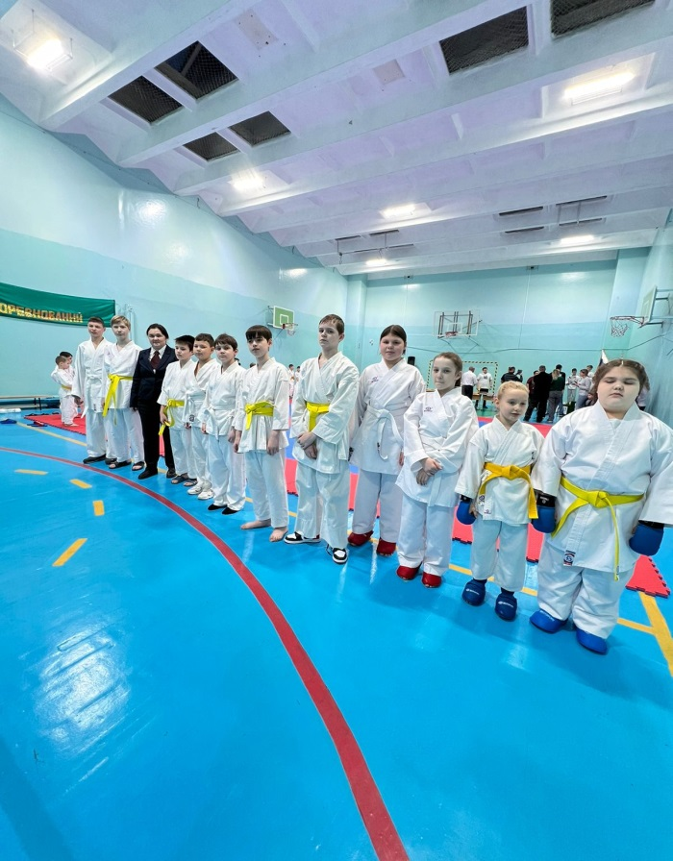
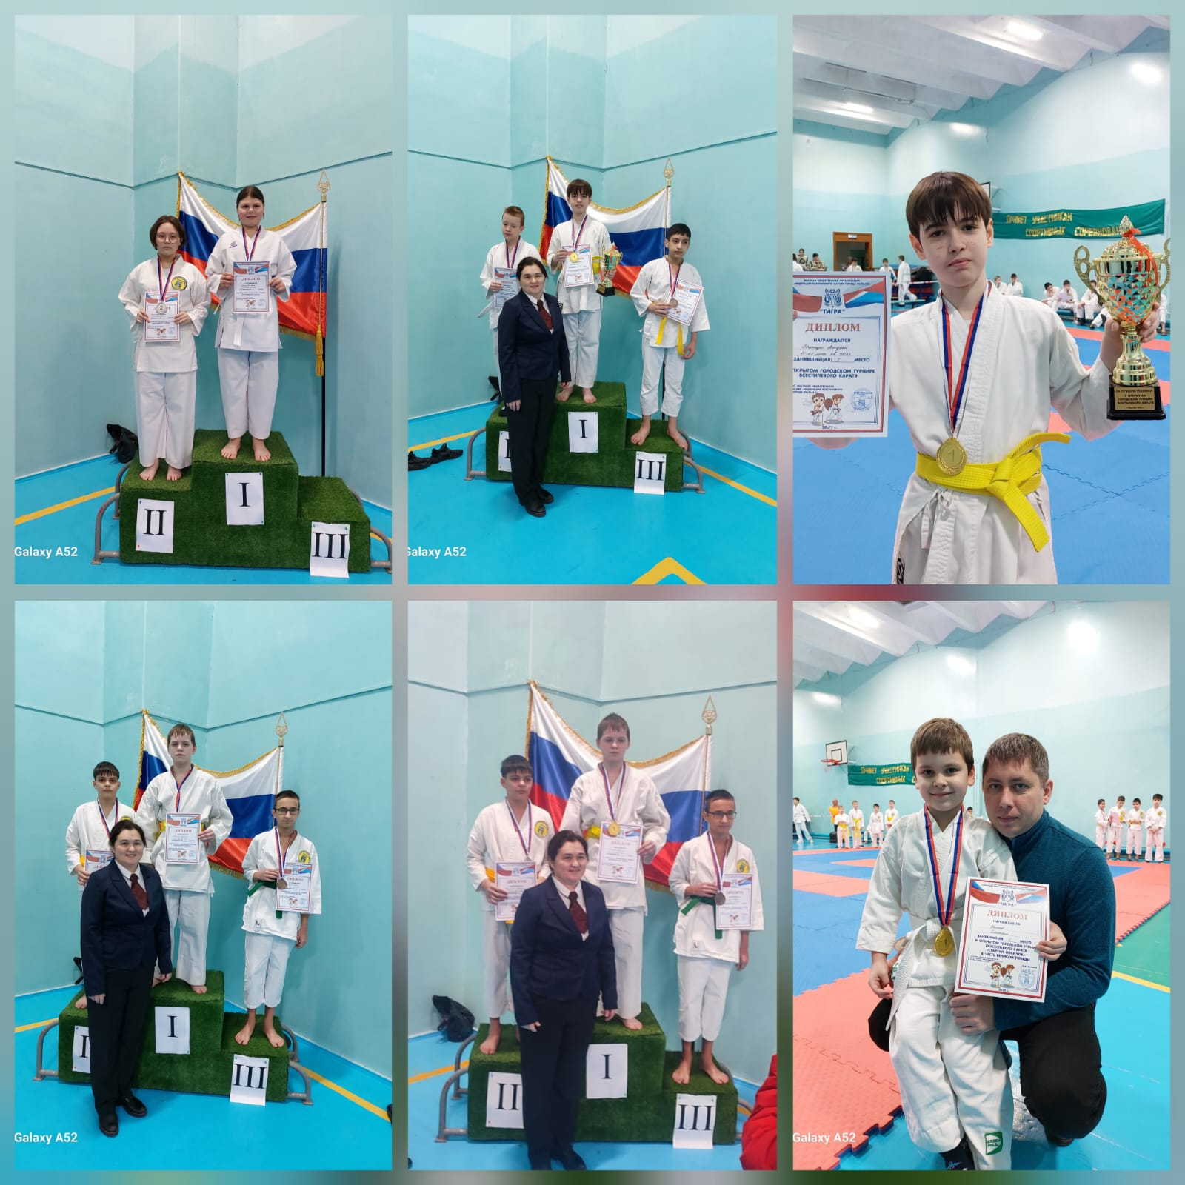
Соревнование в Пыть-Яхе

Slide 24
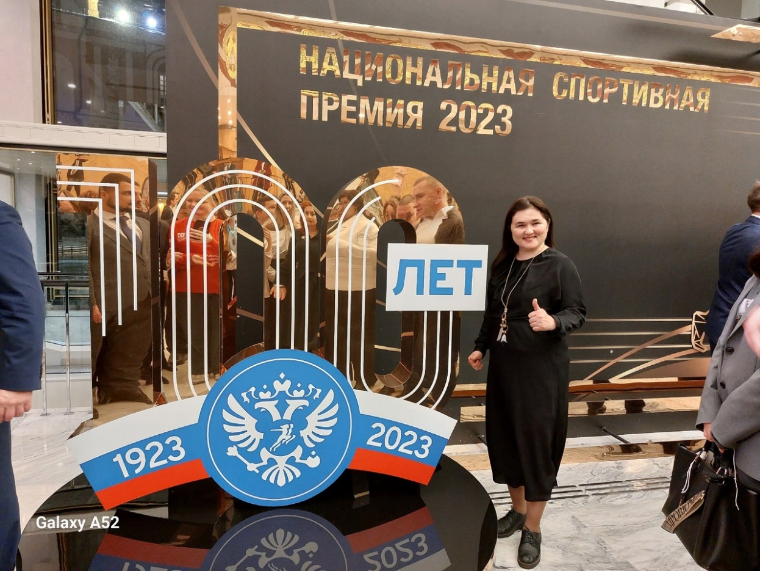
Москва, 100-летие Минспорта России

Slide 25
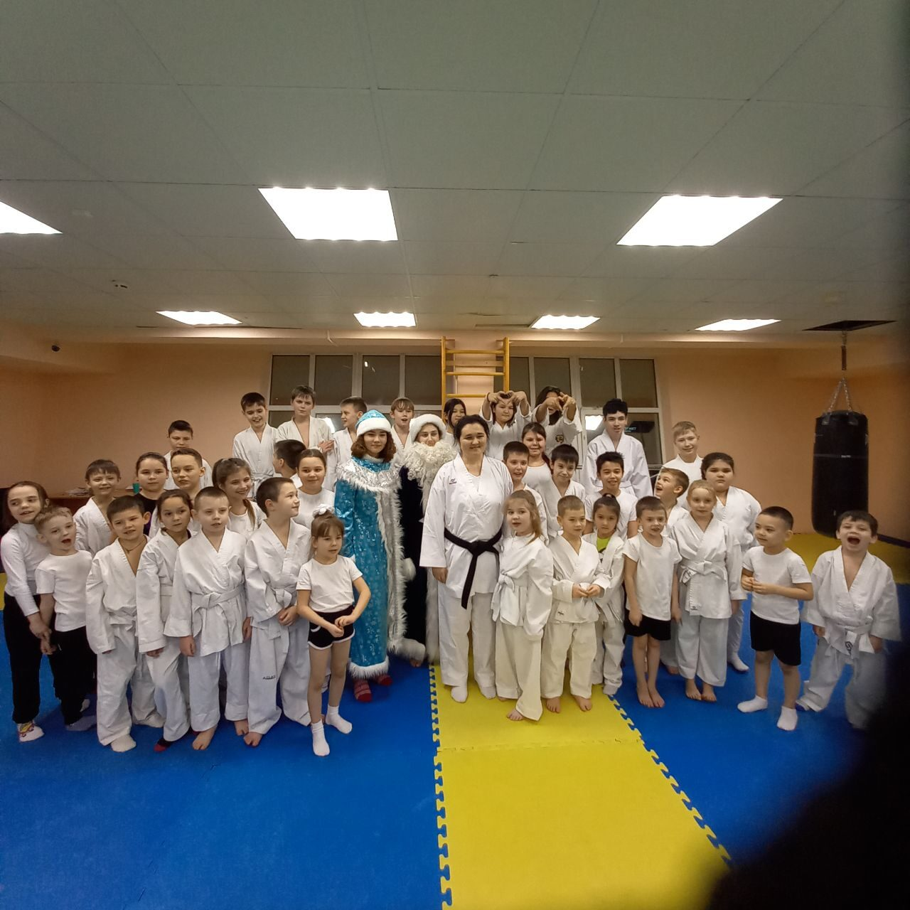
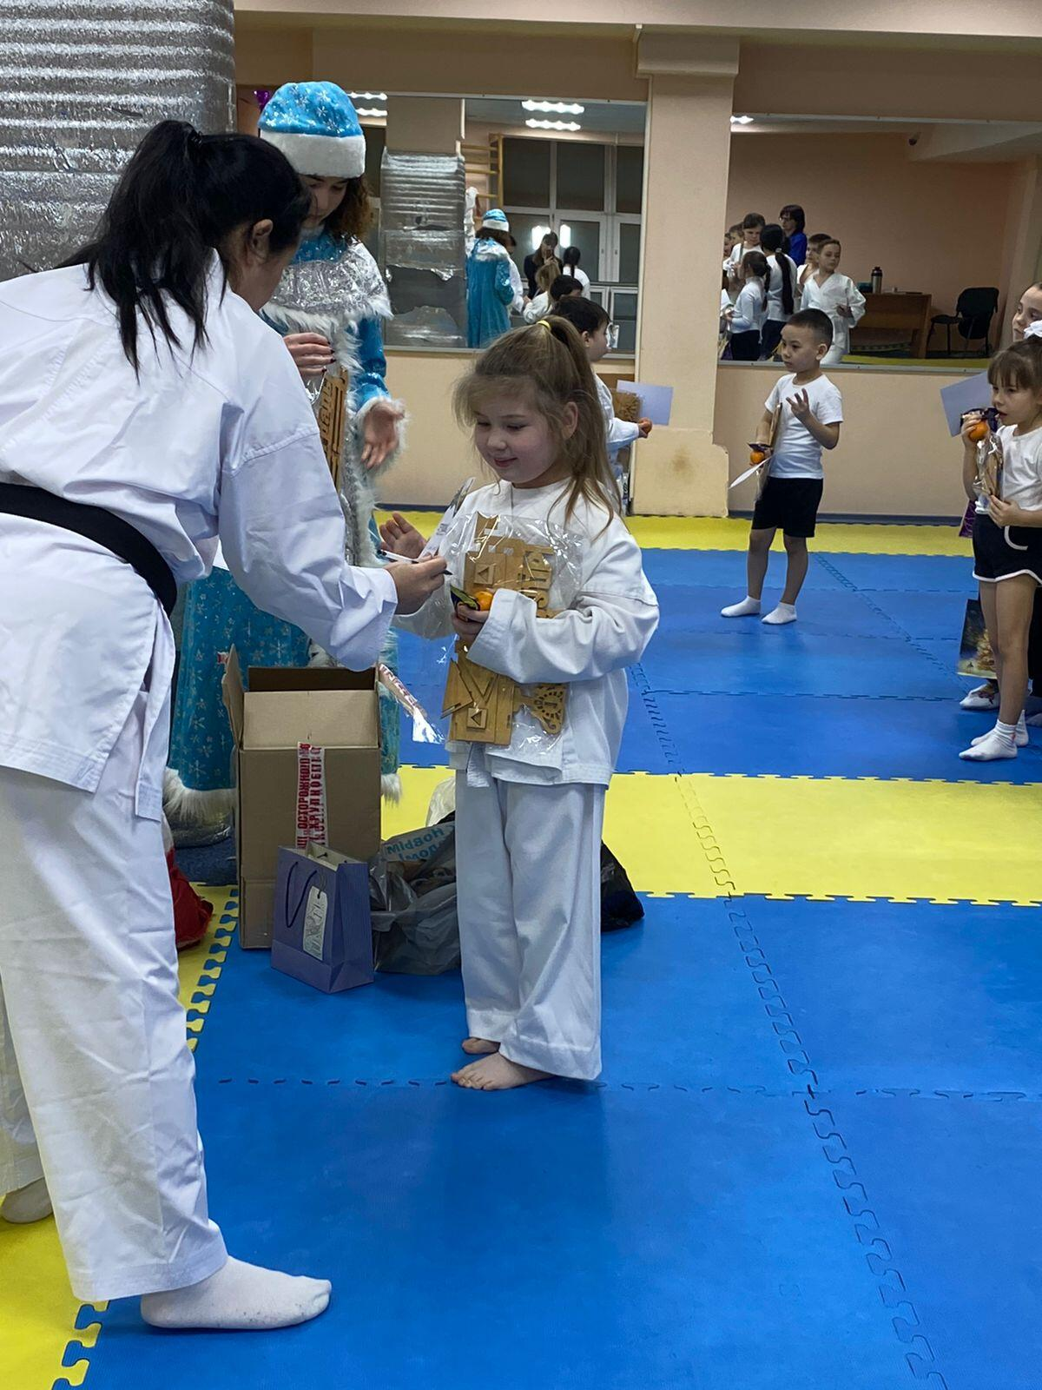
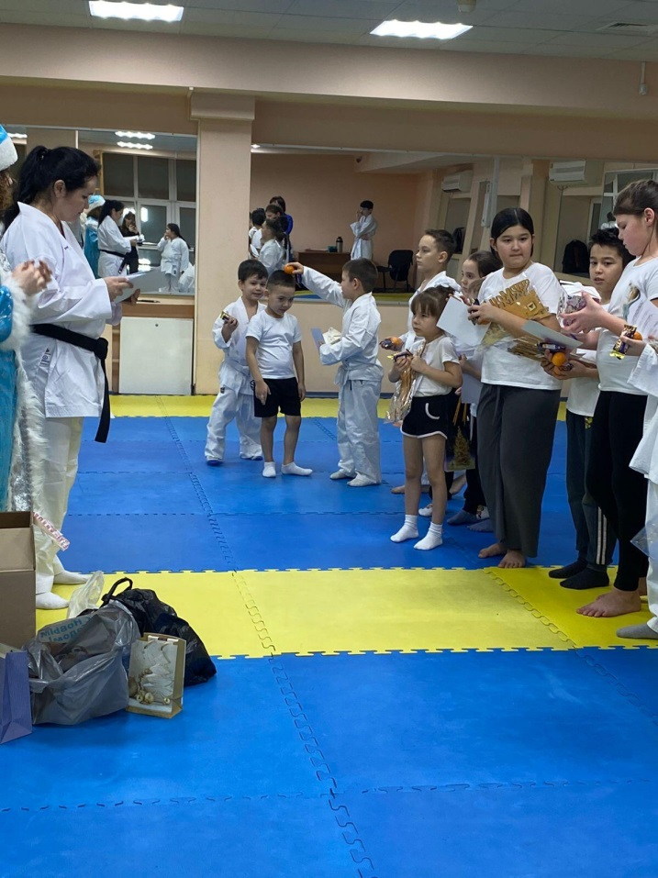
Аттестация на пояс каратэ и призы от Деда Мороза

Slide 26
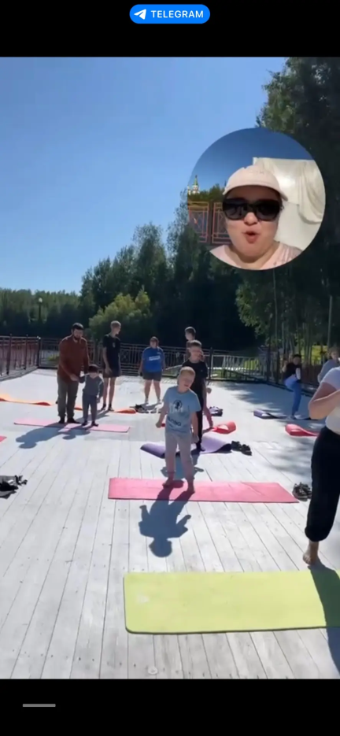
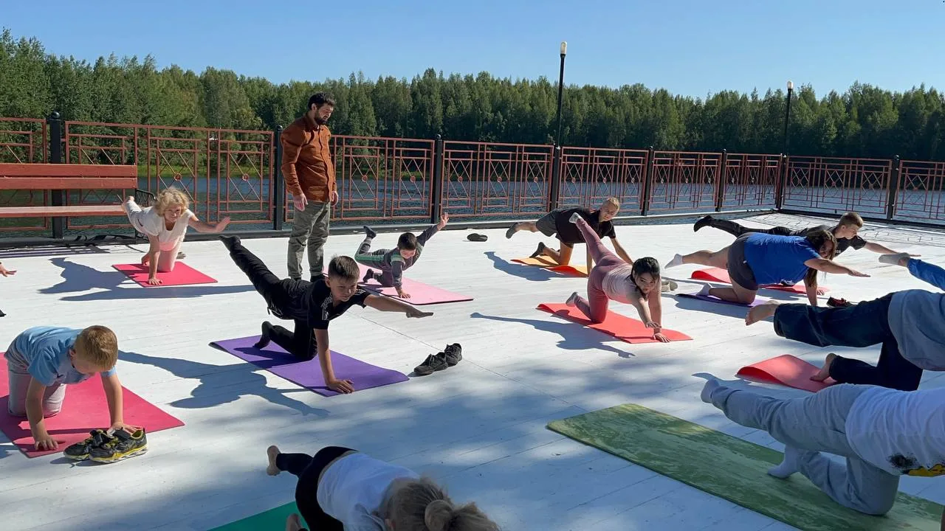
В день физкультурника – каратисты делают йогу на природе август 2025

Slide 27
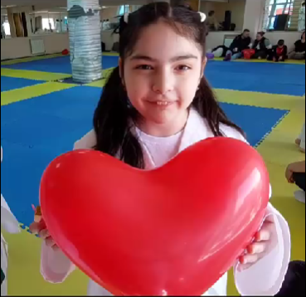
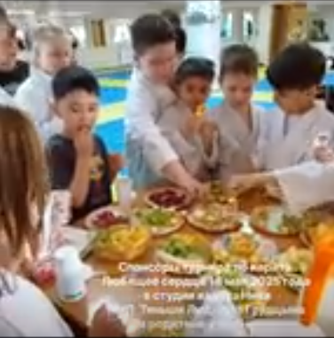
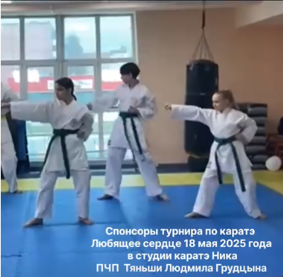
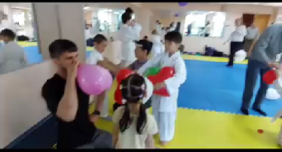
18 мая 2025 г. Благотворительный турнир по каратэ
«Любящее сердце «Тяньши»

Slide 28
Показатели эффективности реализации проекта за последние 5 календарных лет
1. За период 2019-2025г.г., оказано более 50000 услуг для детей.
2. Организованы 5 групп занимающихся по 15 человек.
3. Общее количество занимающихся во всех группах 82человек, более 95 %, занимающихся детей и подростков, улучшили общую физическую подготовку, стали психологически и эмоционально наиболее устойчивее к проявлениям стресса, более выносливыми, сильными и улучшили общее состояние здоровья.
4. За последние 5 лет, в рамках Студии и за ее пределами, для всех занимающихся проведены мероприятия – соревнования, показательные выступления, Новогодние утренники, аттестации на пояса по каратэ.
5. Победитель во Всероссийском конкурсе «Лучший социальный проект в сфере ЗОЖ и ФКиС» в 2021 г.
6. Снят документальный фильм «Секунда», героями которого стали 7 югорских предпринимателей, в том числе с участием руководителя проекта, 2022 г.
7. Получатель гранта социальных предпринимателей в 2023 г

